Slide 1

SIMSERA
Безпечне спілкування для серйозної мети

Slide 2

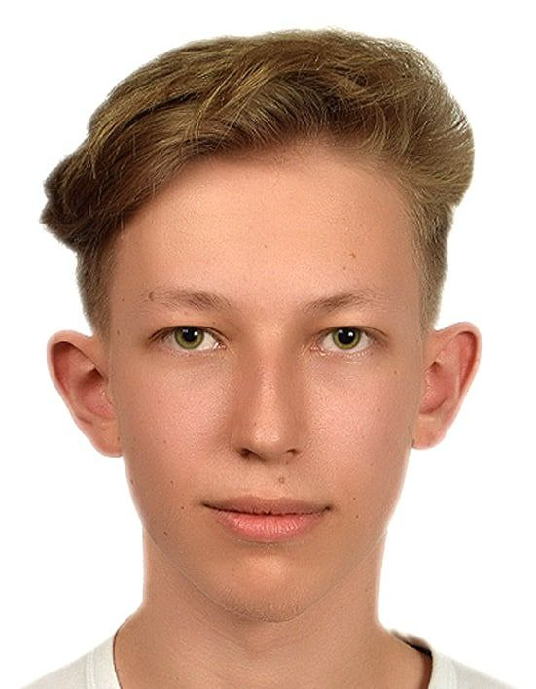

Команда
Гнатів Олексій
Бригідир Євген
Сорокопуд Юрій

Slide 3

Ролі команди
Олексій Гнатів
Аналіз цільової аудиторії проекту
Аналіз безпекового питання проектів на ринку
Аналіз продуктів на ринку
Створення вимог проекту
Створення презентації проекту
Бригідир Євген
Створення GitHub репозиторію
Аналіз функціоналу аплікацій на ринку
Робота над нефункціональними вимогами до проекту
Аналіз необхідних функцій для проекту
Формування додаткових цілей проекту
Сорокопуд Юрій
Аналіз конкурентних проектів на ринку
Огляд недоліків схожих проектів
Робота над функціональними вимогами до проекту
Створення презентації проекту
Аналіз додаткових функцій для проекту

Slide 4
Ціль проекту
Безпечний месенджер
Можливість анонімного листування
Можливість використання на всіх операційних системах
Функція автоматичного видалення повідомлень
Інтеграція з OCR
Голосова автентифікація
Хмарна основа збереження даних

Slide 5
Вирішення проблем ринку
Анімований користувацький інтерфейс
Безкоштовне використання звичайної версії додатку
Автоматична активація шифрування
Використання регламентованого стандарту шифрування
Використання автоматичного перекладу

Slide 6






Цільова аудиторія

Slide 7
Вимоги до проекту
Анонімна реєстрація
Індивідуальний та групові чати
Стискання файлів та можливість архівування
Голосова трансляція повідомлень
Індикація присутності
Обмеження спілкування
Інтеграція з соціальними мережами

Slide 8

Аналіз проектів на ринку

Slide 9

Telegram
Переваги
Програмне забезпечення з відкритим кодом
Зручний користувацький інтерфейс
Програмне забезпечення на хмарній основі
Недоліки
Ручна активація шифрування
Власний стандарт шифрування

Slide 10

Signal
Переваги
Наскрізне шифрування
Шифрування з відкритим кодом
Доступність для всіх популярних операційних систем
Функція автоматичного видалення повідомлень
Можливість приховати IP-адресу
Недоліки
Використання сторонніх серверів
Необхідність використання номера телефону для реєстрації

Slide 11

Wire
Переваги
Безпечні чати
Самознищення повідомлень
Декілька каналів зв’язку
Можливість одночасно використовувати до 8 пристроїв
Недоліки
Необхідність використовувати номер телефону або електронну пошту
Збирає незашифровані метадані

Slide 12

Threema
Переваги
Наскрізне шифрування для всіх типів повідомлень
Можливість захисту чатів паролем
Анонімна реєстрація
Перевірка контактів за допомогою QR-кодів
Форматування тексту
Недоліки
Платний додаток
Відсутність функції самознищення повідомлень

Slide 13

Element (Riot.IM)
Переваги
Відкритий код
Анонімна реєстрація
Надсилання повідомлень в інші месенджери
Вибір сервера, можливість запустити власний сервер
Недоліки
Ручна активація шифрування
Загроза безпеці при неправильному налаштуванні сервера

Slide 14
Підсумок аналізу конкурентів
 | Telegram | Signal | Wire | Threema | Element
Відкритий код
Анонімна реєстрація
Наскрізне шифрування
Власні сервери
Мінімум метаданих
Самознищення повідомлень

Slide 15
Дякую за увагу!

